Slide 1
“новая вторичка”
Руководитель проекта «Бюллетень Недвижимости»
Александр Усачев
usachev@bn.ru

Slide 2
Соединяем продавцов с покупателями каждые 10 минут

Slide 3
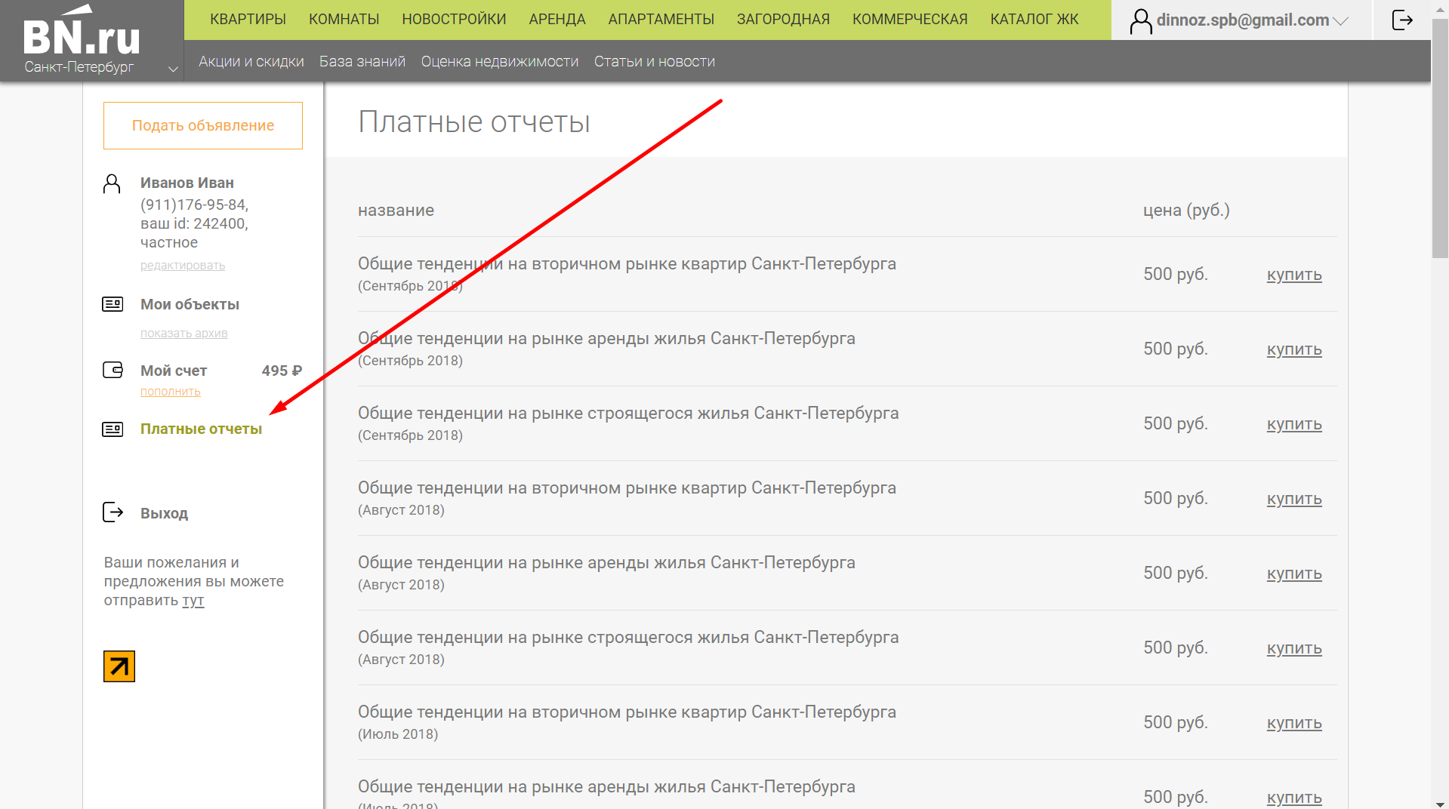
Соединяем продавцов с покупателями каждые 10 минут

Slide 4
Соединяем продавцов с покупателями каждые 10 минут

Slide 5
Соединяем продавцов с покупателями каждые 10 минут

Slide 6
Соединяем продавцов с покупателями каждые 10 минут

Slide 7
Соединяем продавцов с покупателями каждые 10 минут

Slide 8
Соединяем продавцов с покупателями каждые 10 минут

Slide 9
«новая» вторичка
Занимает долю свыше 50% в структуре предложения
(прирост порядка 3% в год)
Представлена во всех районах города, включая центр
Наиболее сильно растет в цене
Соединяем продавцов с покупателями каждые 10 минут

Slide 10
Руководитель проекта «Бюллетень Недвижимости»
Александр Усачев
usachev@bn.ru

